Slide 1

PERTEMUAN II

Slide 2
INDUSTRI KREATIF
Industri kreatif didefinisikan sebagai industri yang berasal dari pemanfaatan kreativitas, keterampilan serta bakat individu untuk menciptakan kesejahteraan serta lapangan pekerjaan dengan menghasilkan dan mengeksploitasi daya kreasi dan daya cipta individu tersebut.

Slide 3
JENIS INDUSTRI KREATIF
1. Periklanan: kegiatan kreatif yang berkaitan dengan kreasi dan produksi iklan, antara lain: riset pasar, perencanaan komunikasi iklan, iklan luar ruang, produksi material iklan, promosi, kampanye relasi publik, tampilan iklan di media cetak dan elektronik.
2. Arsitektur: kegiatan kreatif yang berkaitan dengan cetak biru bangunan dan informasi produksi antara lain: arsitektur taman, perencanaan kota, perencanaan biaya konstruksi, konservasi bangunan warisan, dokumentasi lelang, dll.
Klasifikasi Baku Lapangan Usaha Indonesia (KBLI)

Slide 4
JENIS INDUSTRI KREATIF
3. Pasar seni dan barang antik: kegiatan kreatif yang berkaitan dengan kreasi dan perdagangan, pekerjaan, produk antik dan hiasan melalui lelang, galeri, toko, pasar swalayan, dan internet.
4. Kerajinan: kegiatan kreatif yang berkaitan dengan kreasi dan distribusi produk kerajinan antara lain barang kerajinan yang terbuat dari: batu berharga, aksesoris, pandai emas, perak, kayu, kaca, porselin, kain, marmer, kapur, dan besi.

Slide 5
JENIS INDUSTRI KREATIF
5. Desain: kegiatan kreatif yang terkait dengan kreasi desain grafis, interior, produk, industri, pengemasan, dan konsultasi identitas perusahaan.
6. Desain Fashion: kegiatan kreatif yang terkait dengan kreasi desain pakaian, desain alas kaki, dan desain aksesoris mode lainnya, produksi pakaian mode dan aksesorisnya, konsultansi lini produk fashion, serta distribusi produk fashion.

Slide 6
JENIS INDUSTRI KREATIF
7. Video, Film dan Fotografi: kegiatan kreatif yang terkait dengan kreasi produksi Video, film, dan jasa fotografi, serta distribusi rekaman video,film. Termasuk didalamnya penulisan skrip, dubbing film, sinematografi, sinetron, dan eksibisi film.
8. Permainan interaktif: kegiatan kreatif yang berkaitan dengan kreasi, produksi, dan distribusi permainan komputer dan video yang bersifat hiburan, ketangkasan, dan edukasi.

Slide 7
JENIS INDUSTRI KREATIF
9. Musik: kegiatan kreatif yang berkaitan dengan kreasi, produksi, distribusi, dan ritel rekaman suara, hak cipta rekaman, promosi musik, penulis lirik, pencipta lagu atau musik, pertunjukan musik, penyanyi, dan komposisi musik.
10. Seni Pertunjukan: kegiatan kreatif yang berkaitan dengan usaha yang berkaitan dengan pengembangan konten, produksi pertunjukan, pertunjukan balet, tarian tradisional, tarian kontemporer, drama, musik tradisional, musik teater, opera, termasuk tur musik etnik, desain dan pembuatan busana pertunjukan, tata panggung, dan tata pencahayaan.

Slide 8
JENIS INDUSTRI KREATIF
11. Penerbitan & Percetakan : kegiatan kreatif yang terkait dengan dengan penulisan konten dan penerbitan buku, jurnal, koran, majalah, tabloid, dan konten digital serta kegiatan kantor berita.
12. Layanan Komputer dan piranti lunak: kegiatan kreatif yang terkait dengan pengembangan teknologi informasi termasuk jasa layanan komputer, pengembangan piranti lunak, integrasi sistem, desain dan analisis sistem, desain arsitektur piranti lunak, desain prasarana piranti lunak & piranti keras, serta desain portal.

Slide 9
JENIS INDUSTRI KREATIF
13. Televisi & radio: kegiatan kreatif yang berkaitan dengan usaha kreasi, produksi dan pengemasan, penyiaran, dan transmisi televisi dan radio.
14. Riset dan Pengembangan: kegiatan kreatif yang terkaIT dengan usaha inovatif yang menawarkan penemuan ilmu dan teknologi dan penerapan ilmu dan pengetahuan tersebut untuk perbaikan produk dan kreasi produk baru, proses baru, material baru, alat baru, metode baru, dan teknologi baru yang dapat memenuhi kebutuhan pasar.

Slide 10
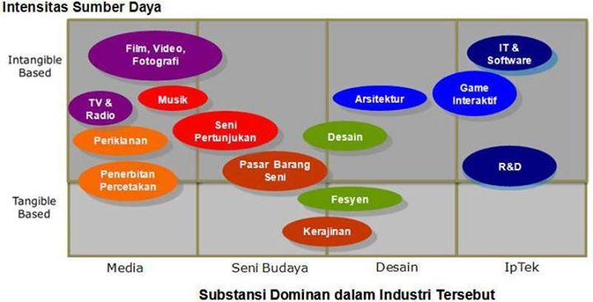
Klasifikasi

Slide 11
Klasifikasi
Kelompok Industri Publikasi dan Presentasi Melalui Media (Media Publishing and Presence). Kelompok ini terdiri dari; Penerbitan & Percetakan dan Periklanan (warna oranye, 2 subsektor)
Kelompok Industri dengan Kandungan Budaya yang Disampaikan Melalui Media Elektronik (Electronic Media Presentation with Cultural Content). Kelompok ini terdiri dari; TV & Radio dan Film, Video, & Fotografi (warna ungu, 2 subsektor)
Kelompok Industri dengan Kandungan Budaya yang Ditampilkan ke Publik baik secara langsung maupun lewat media elektronik (Cultural Presentation). Kelompok ini terdiri dari; Musik dan Seni Pertunjukan (warna merah, 2 subsektor)

Slide 12
Kelompok Industri yang Padat Kandungan Seni dan Budaya (Arts and Culture Intensive). Kelompok ini terdiri dari; Kerajinan dan Pasar Barang Seni (warna coklat 2 subsektor)
Kelompok Industri Desain. Kelompok ini terdiri dari; Desain, Fashion, dan Arsitektur (warna hijau, 3 subsektor)
Kelompok Industri Kreatif dengan Muatan Teknologi (Creativity with Technology). Kelompok ini terdiri dari; Riset &Pengembangan, Permainan Interaktif, dan Teknologi Informasi & Jasa Perangkat Lunak (warna biru tua, 3 subsektor).

